Slide 1
Einsatzmöglichkeiten von Wearable Devices im Handel
Präsentation der Projektarbeit
Timo Dittmann

Slide 2
Gliederung
Einsatzmöglichkeiten von Wearables im Handel
Datengetriebene Filiale
Benötigte Komponenten
Architektur des aktuellen Prototyp
Vorstellung des Prototyp
Ausblick

Slide 3
Einsatzmöglichkeiten von Wearables
Bargeldlose Bezahlung
Self Scanning
Realtime Sonderangebote
Einsatzmöglichkeiten
Von Wearables im Handel
Datengetriebene Filiale
Ablösung MDE-Geräte
Erweiterter Kundenservice

Slide 4
Datengetriebene Filiale
Was ist eine Datengetriebene Filiale?
Vermeidung von Durchsagen im Markt über Lautsprecher
Verwendung von Wearable Devices
Ereignisgesteuerte Benachrichtigung
Ziele
Kundenzufriedenheit steigern und Einkaufserlebnis verbessern
Direkte und unkomplizierte Kommunikation zwischen Mitarbeitern
Transparente Bearbeitung von Problemen

Slide 5


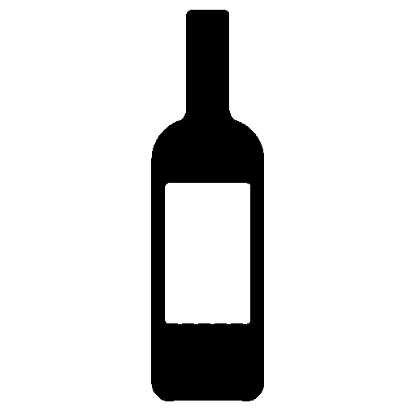



Datengetriebene Filiale
Leergut
HausleiterIn
Datengetriebene Filiale
Kühltruhe
MitarbeiterIn

Slide 6

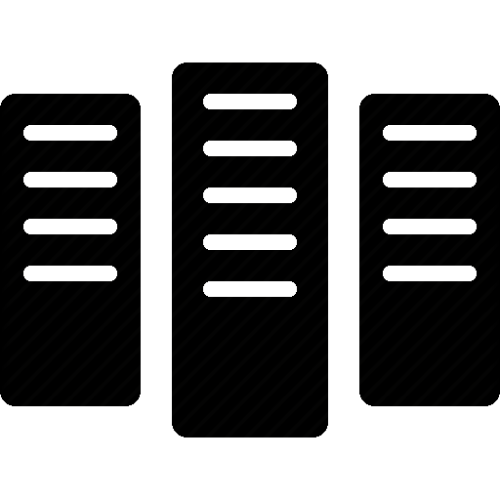
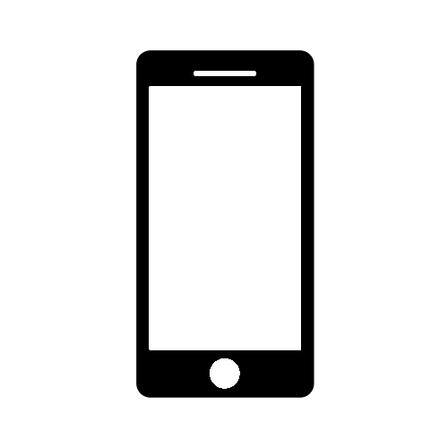
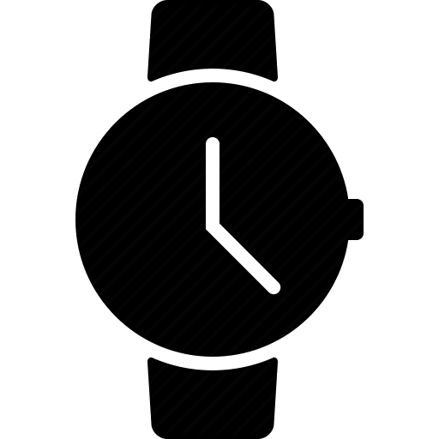

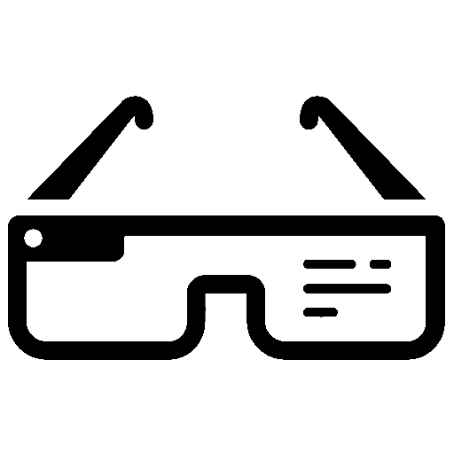
Benötigte Komponenten
Service für
Benachrichtigungen
Backend
Applikationsserver und Datenbank
Frontend
Wearable-Devices

Slide 7
Architektur des Prototyps
Gerät anmelden
Neue Nachricht
GCM
Connection Server
Gerät abmelden
4
3
1
1
2
1 EmpfängerID, Titel, Nachricht
2
3
2 Name, RegistrationID, isAvailable
Backend
Spring Applikationsserver und Datenbank
Frontend
Smartphone mit Smartwatch

Slide 8
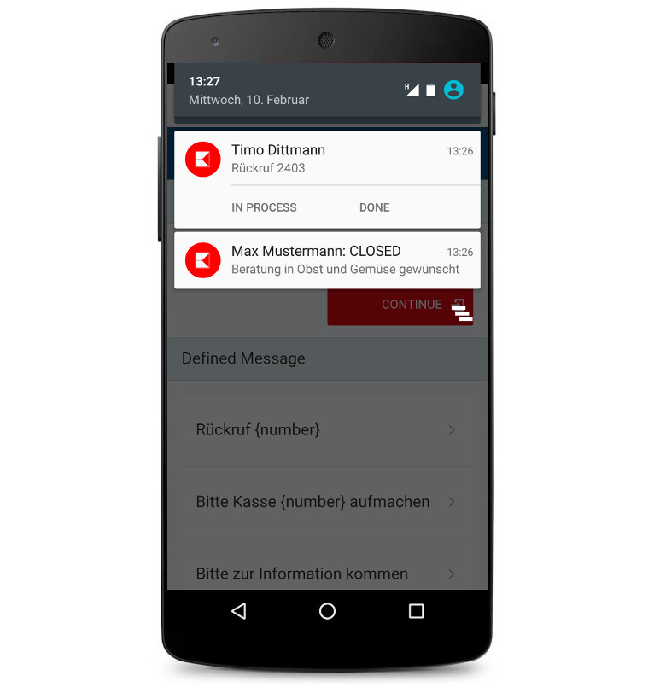
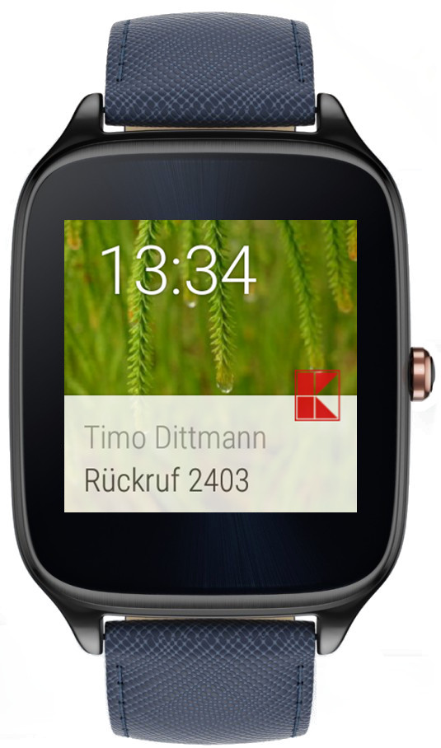
Vorführung des Prototyp

Slide 9

Ausblick
Wie geht es weiter?
Eigenständige Smartwatch testen
Endgültige Geräteauswahl
Anwendung verbessern
Roadmap festlegen
(Neue) Funktionen evaluieren
Implementierung
Testphase

Slide 10
Vielen Dank
Timo Dittmann
Kaufland Informationssysteme GmbH & Co. KG
KI9670 DHBW-Student Angewandte Informatik
Office Haller Straße 59
74189 Weinsberg
Telefon +49 7132 94 - 920323
E-Mail Timo.Dittmann@kaufland.com

